Slide 1
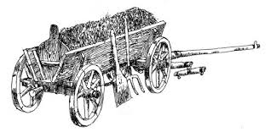
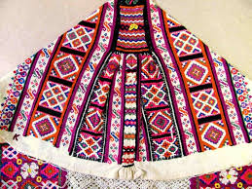
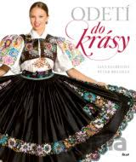
ĽUDOVÁ KULTÚRA

Slide 2
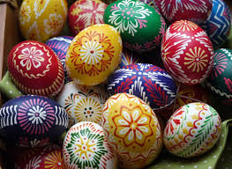
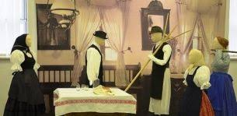
Systém hodnôt / vedomostí, zručností,/, kde sa uchovávajú praktické skúsenosti národa
Odovzdáva sa z generácie na generáciu ústnym podaním
Pri ĽK nepociťujeme prísnu deliacu čiaru medzi hmotnými a duchovnými prejavmi.
ĽK je jednota hmotných a duchovných prejavov
Napr. zvyky, obyčaje zaraďujeme do duchovnej kultúry- ale oni sú tiež spojené s rozličnými zvykoslovnými predmetmi (maľované vajíčka, adventný veniec, masky, morena ap. )

Slide 3
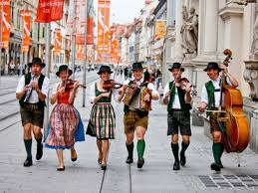
Ľudová kultúra tvorí samostatnú časť kultúry každého národa. Prejavy každého národa sa vyvíjali s národom.
Svedkami sú staroslovanské, pohanské, kresťanské, germánske, či uhorské prvky v nasej ľudovej kultúre.
Slovenská ľudová kultúra predstavuje hodnoty, ktoré vznikli v určitom čase a území, v závislosti od konkrétnych geograficko - prírodných, historických, hospodárskych a kultúrnych podmienok.
Výtvory ľudových majstrov sú dokladom vyspelosti a zručnosti národa.

Slide 4
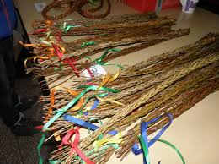
Funkcie Ľ K
1.Úžitkovosť - praktická funkcia
Prečo úžitkovosť ? Pretože východiskom vzniku ĽK boli hlavne potreby všedného dňa (rôzne udalosti zo života človeka)- ak ľudia potrebovali k práci hrable- urobili si ich, košík- urobili si ich sami a tak vznikli zvykoslovné predmety- košík a tiež spôsoby ako ich pliesť , korbáče,....
2.Krása - estetická funkcia
- existujú predmety, ktoré
vyvolávajú estetický zážitok
3. zábavná funkcia / svadobná hostina, fašiangy,... /

Slide 5
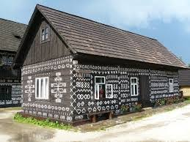
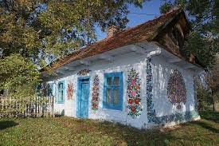
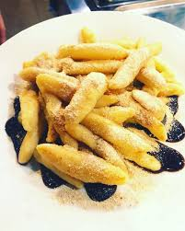
Druhy ľudovej kultúry
Tradičná hmotná kultúra
Umelecké výtvory
Odev / kroje /
Ľudová architektúra
Strava/typické ľudové jedlá /
Ľudové remeslá : roľníctvo, pastierstvo a doplnková domáca výroba ako drotárstvo, plátenníctvo a voskárstvo,
včelárstvo, garbiarstvo, hrnčiarstvo,...

Slide 6
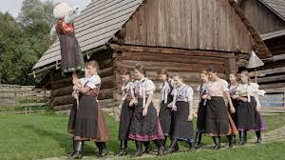
Druhy ľudovej kultúry
Tradičná nehmotná- duchovná kultúra
Sviatky, obyčaje, zvyky
Náboženský život
Spoločnosť rodiny/hodnoty /
Spoločenská etiketa
Druhy umeleckého prejavu: ľudová architektúra, ľudový odev, ľudová slovesnosť sú dokladmi o živote ľudu, o jeho schopnostiach a miere estetického vzťahu k skutočnosti.

Slide 7
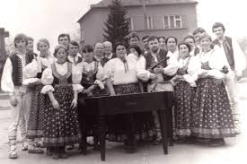
Tradičná nehmotná- duchovná kultúra
Umelecká kultúra: folklór / vedomosti a zručnosti ľudu /
Druhy folklóru
Ľudová slovesnosť- piesne, pranostiky, zaklínania, rozprávky, poviedky
Spev, hudba/ľudové hudobné nástroje /
Tanečný folklór / kde? : na svadbe , krstiny, štefánska zábava,/
Ľudové / folklórne /súbory v Ke : ?
Lúčnica, SĽUK,
Notes:
Železiar, Hornád, Borievka, Čarnica, Jahodná,

